Slide 1
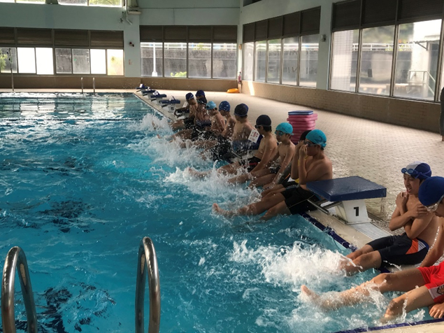
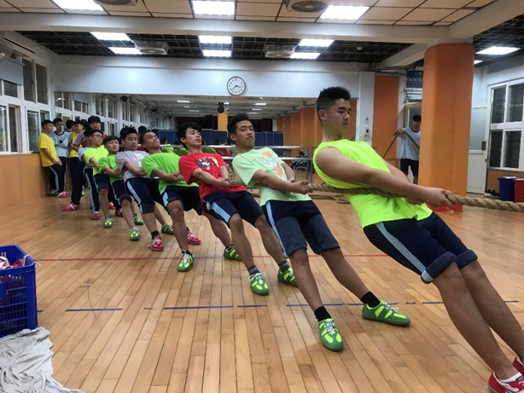
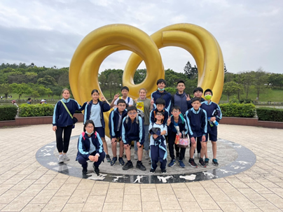
臺北市立北政國民中學110學年度第1學期體育發展 暨健康促進會議

Slide 2
議程
一、體育發展
(一)體育發展委員會組織
(二)學生體適能/防溺與自救
(三)其他發展特色
(四)年度體育活動
二、健康促進
(一)健康評估
(二)本學期健檢期程
(三)健康活動
(四)緊急傷病及傳染病防治

Slide 3
體育發展委員會組織

Slide 4
學生體適能/防溺與自救
一、增進學生體適能:
(一)體適能目標達成率:本市教育局將學生體適能全校檢測通過率列為 62％，
本校期望目標通過率達64％
(二)策略:推展SH150 計畫，於晨間或課間及體育課中實施。
二、強化防溺與自救:
(一)目標:國中畢業生應達游泳能力為自由式二十五公尺，推廣游泳運動，達
到「人人會游泳，各各能自救」的願景。
(二)策略:1.校外結合政大資源商借游泳池教學以利用社區資源。(校外)
2.辦理水域安全宣導及自救救生，以深化學生自救防溺。(校內)

Slide 5
其他特色-籃球隊
在線人數: 16人
9年級:朱恩里、周宸陽、梅廷愷、李宇庠。
8年級:杜孝澤、劉承恩、鄺品謙、林祐希、高詠鈞、于抱忱、
許峻嘉、吳子棠、王艦鴻、宋雲宸、温宸嘉、洪定輔。
練習情況:
每周日下午1430-1700於木柵國中風雨操場。
本學期有報名台北市教育盃籃球錦標賽、乙級聯賽。
#目前暫停訓練中

Slide 6
其他特色-拔河隊(樂活社)
在線人數: 5人
9年級:鄭維澤、張允禔、高梓瑄
8年級:賴芊芊、張庭瑜
練習時間:
平日晨間0720-0830於北政國中操場。
本學期有報名台北市教育盃拔河錦標賽。
#目前暫停訓練中

Slide 7
本學期活動規畫表
活動名稱 | 日期
SH150課間跑步/競走計劃 | 每週一三五
八九班際籃球比賽 | 9/9比賽開始
校慶運動會單項競賽 | 10/4開始舉辦(重球擲遠、尖叫雞擲遠)
第三群組體育交流賽 | 10/6(暫定)
校慶運動會 | 11/13(八九年級排球競賽、七年級拔河、全校趣味競賽)
游泳課程 | 11/16起(暫定萬興國小)
籃球隊 | 臺北市教育盃 乙級聯賽
拔河隊(樂活社) | 臺北市教育盃(暫定1月)

Slide 8
健康促進
健康個體
健康評估
健康資料收集
計畫擬定
健康活動
各類運動與健康議題競賽
健康議題融入教學
健康講座
持續改善
成效評估
追蹤管理
缺點矯治
宿疾管理
體控班
P
D
A
C

Slide 9
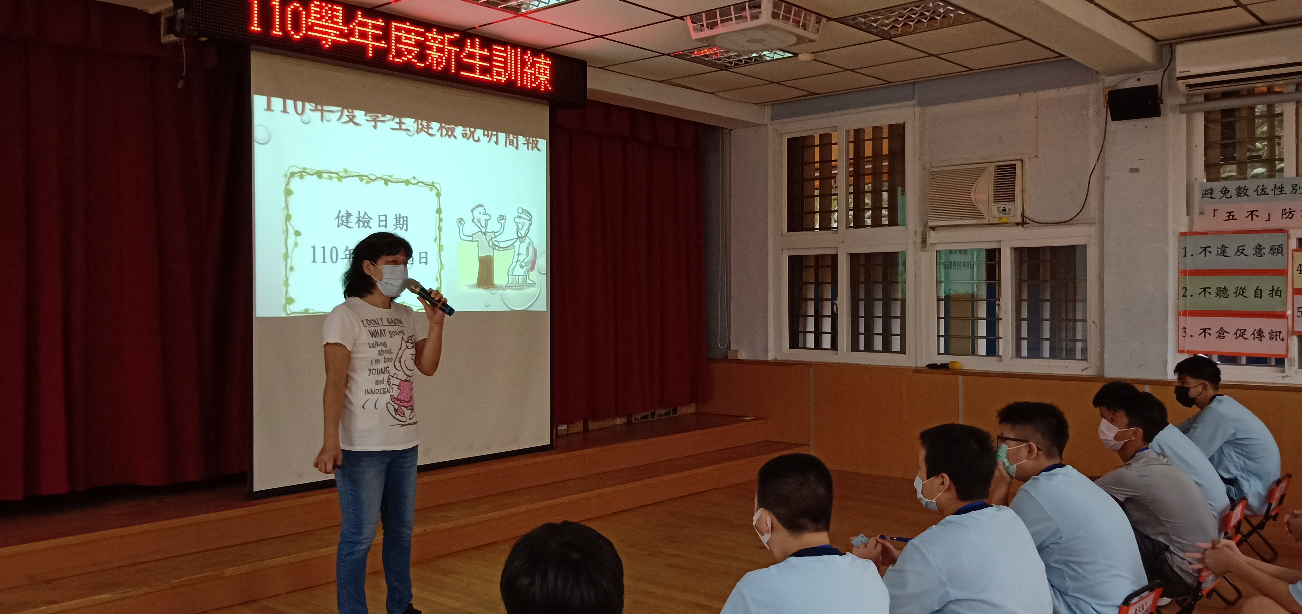
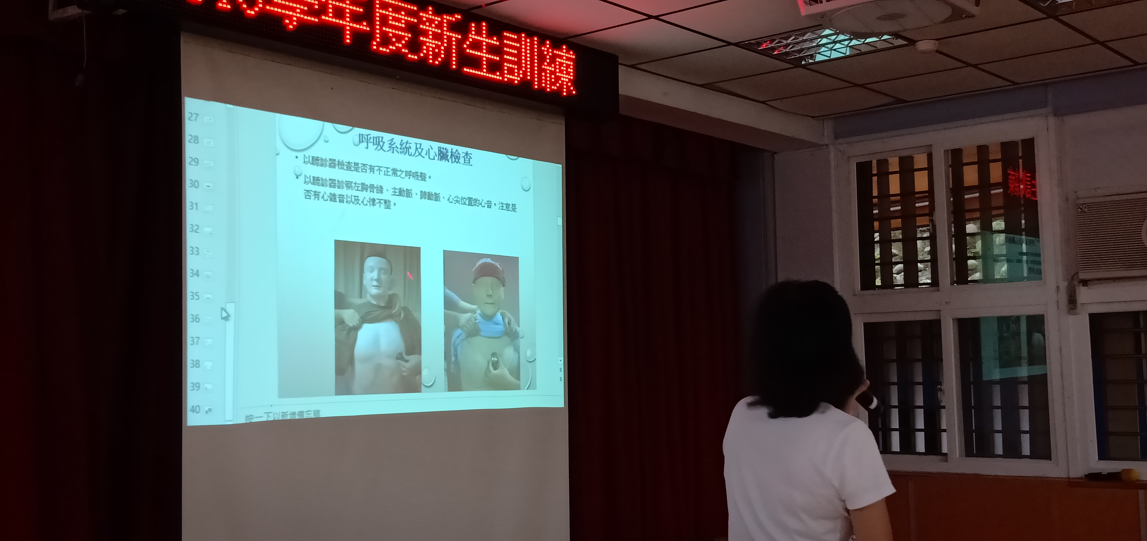
健康評估
1.成立健檢小組，並進行擬定健檢實施計畫：工作小組會議待辦理。
2.對於受檢學生進行健檢宣導：已於新生訓練8月18日辦理。
3.發放健檢通知書及同意書徵求家長同意：已於新生訓練8月18日發放。。
4.對於受檢醫生性別與健檢事項予以正向宣導。

Slide 10
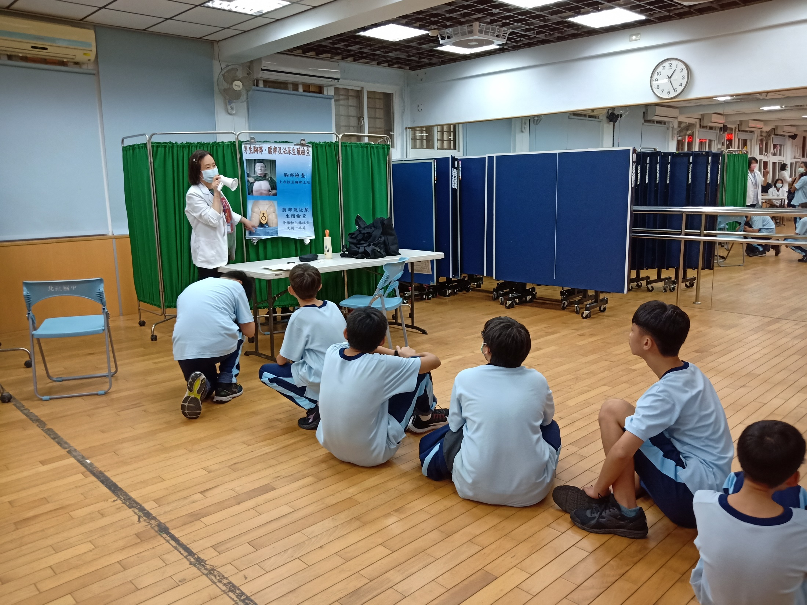
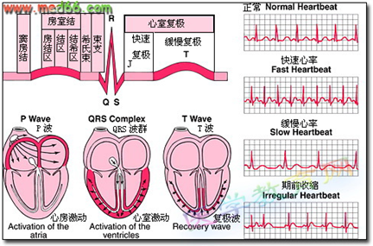
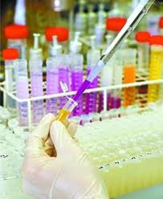
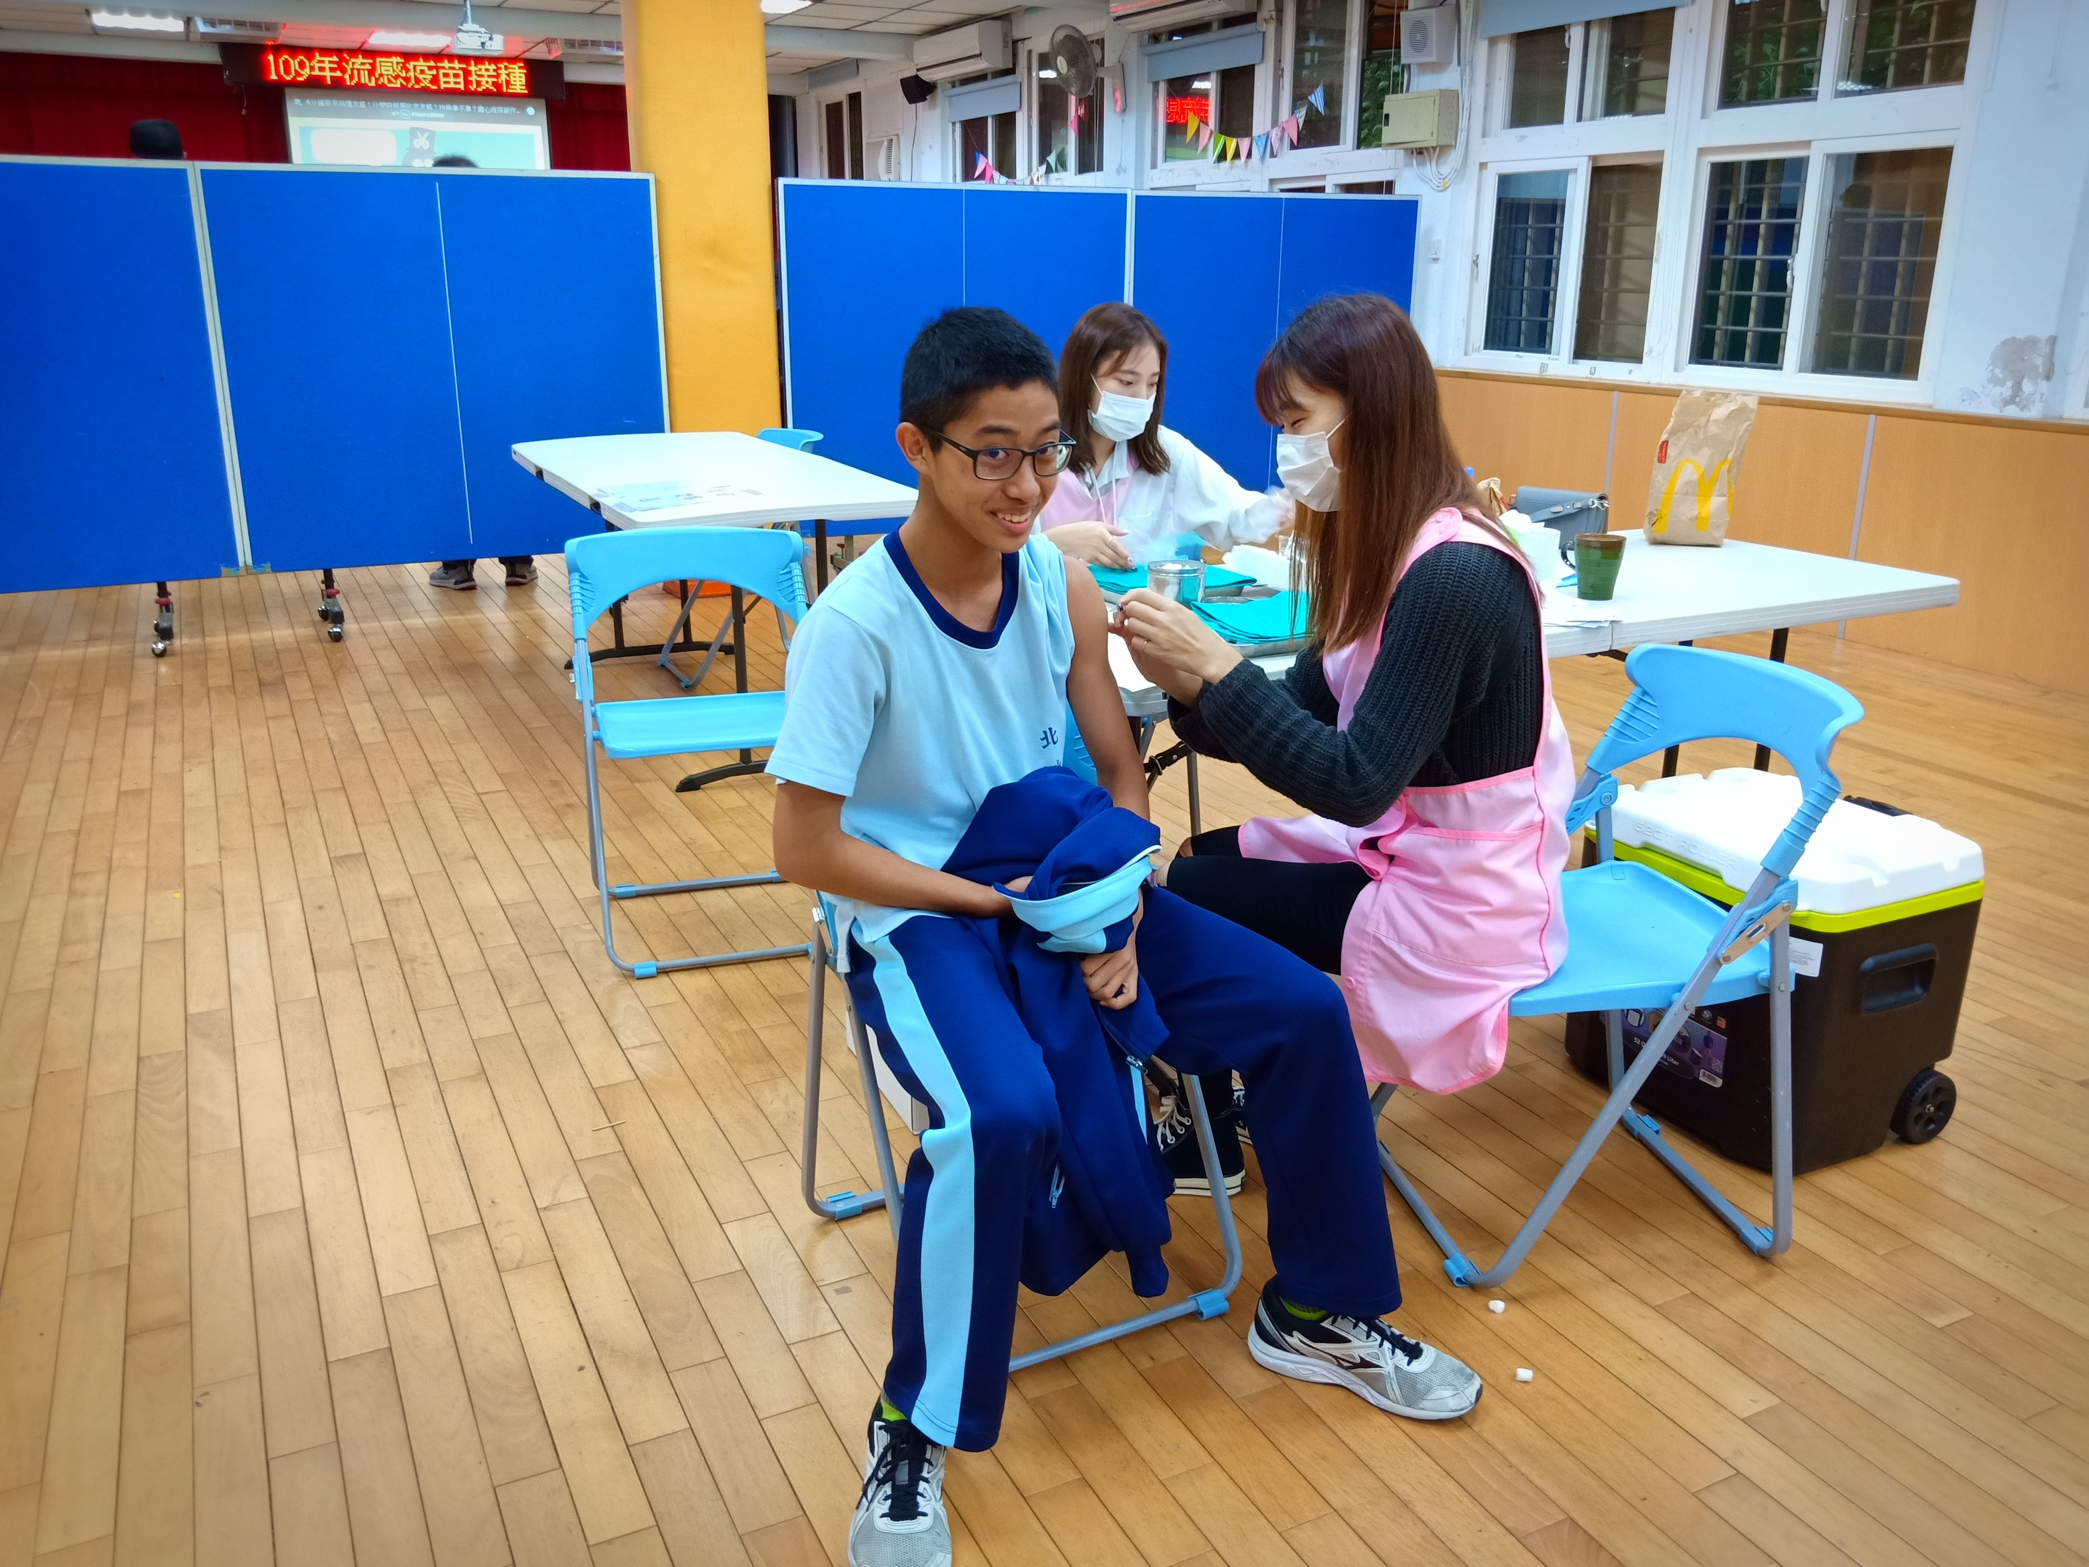
110學年第一學期健康檢查及期程
1.全校身高、體重與視力檢測：110年9月6日至9月17日。
2.七年級健康檢查：110年10月6日。
3.七年級尿液檢測：110年9月11日初檢、9月30日複檢。
4.心臟病篩檢：11/23(二)13:10心臟病篩檢(轉學生及外縣市新生)。
5.疫苗接種：HPV、新冠疫苗、流感疫苗。

Slide 11
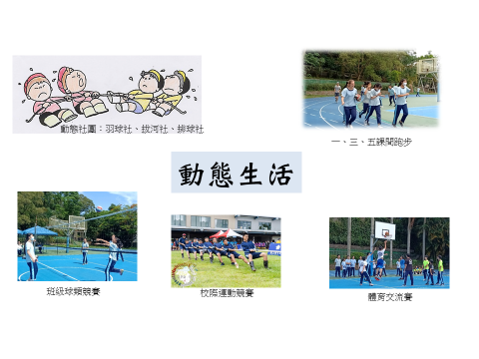
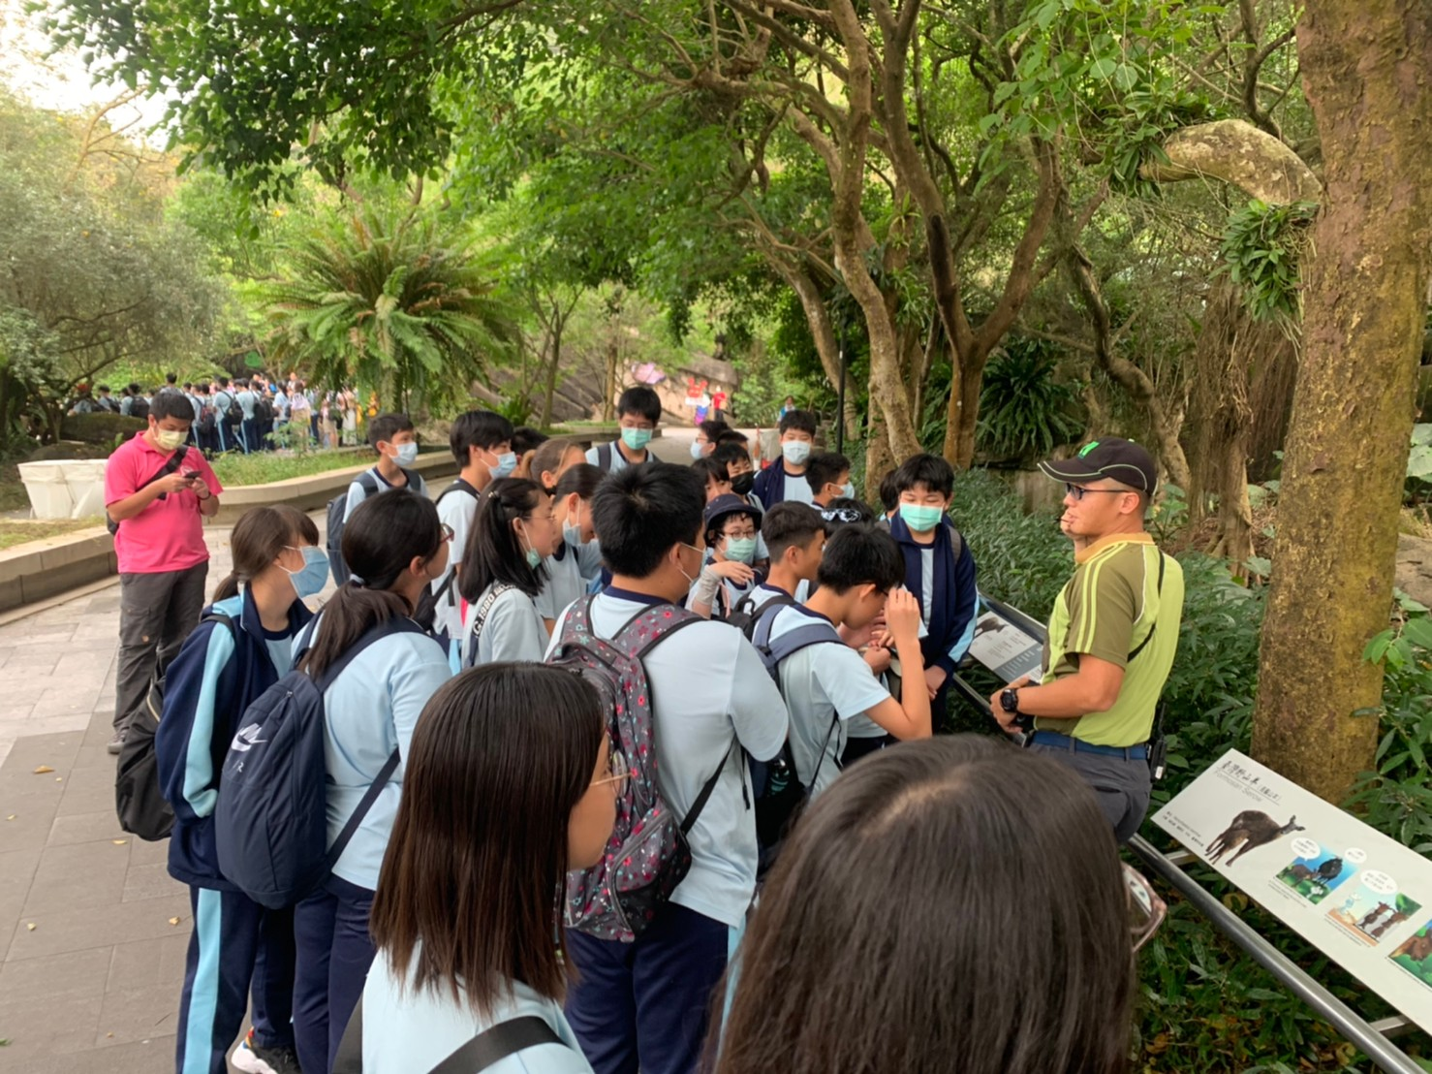
健康活動
課程教學

Slide 12
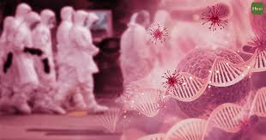
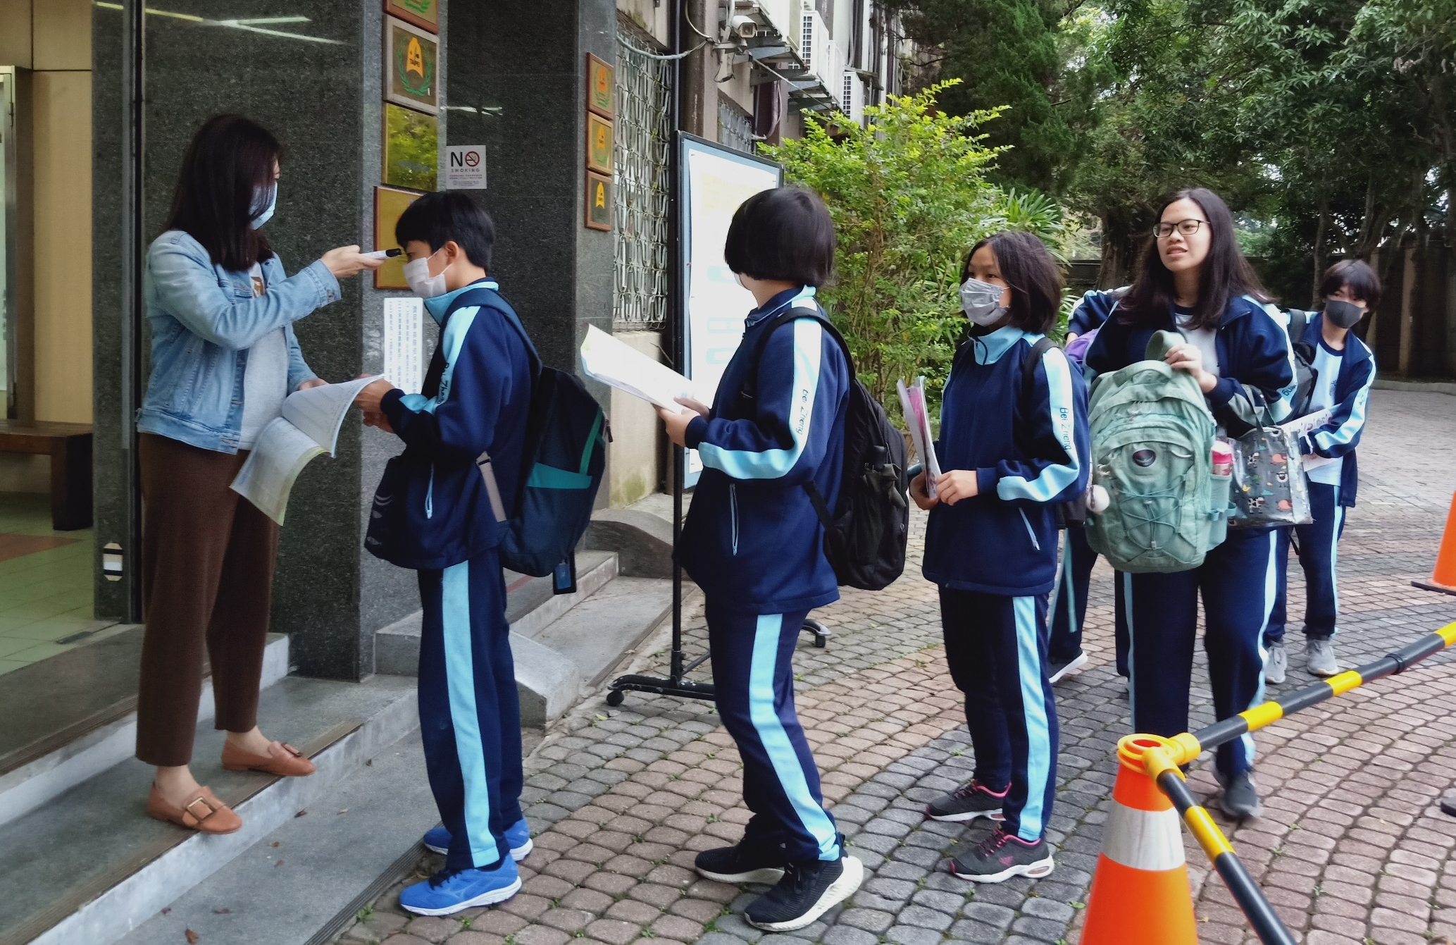
緊急傷病及傳染病防治
傳染病防治：1.成立疫情防疫應變計畫
2.進行疫情防疫宣導

Slide 13
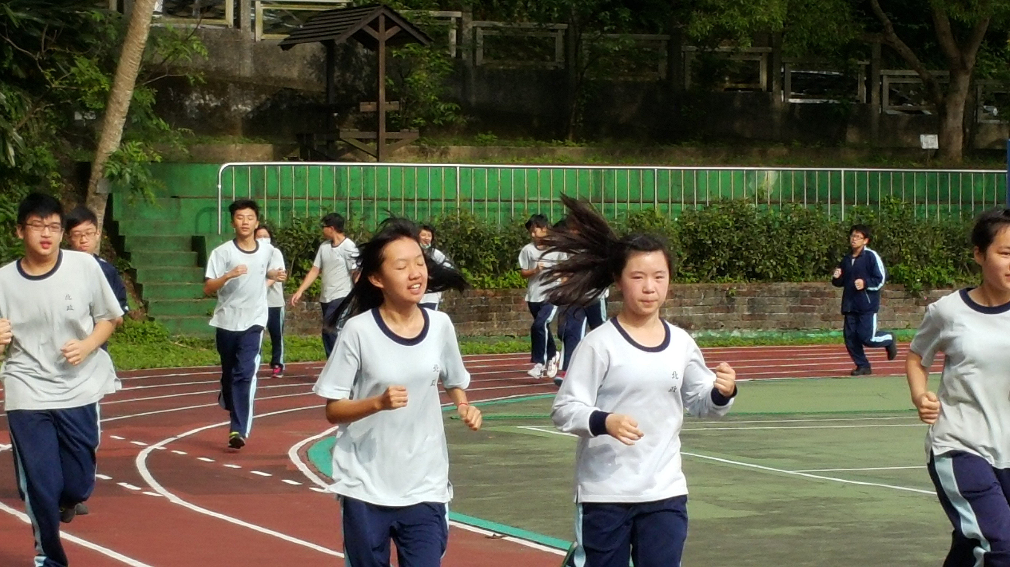
Thanks for your attention

